Slide 1
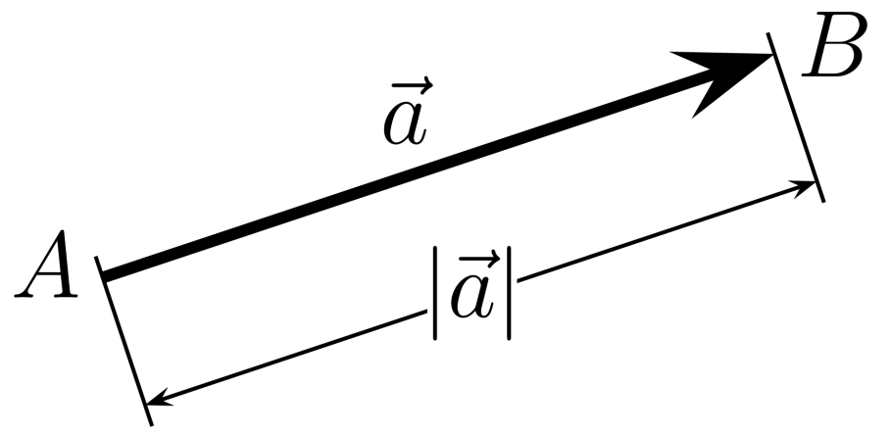
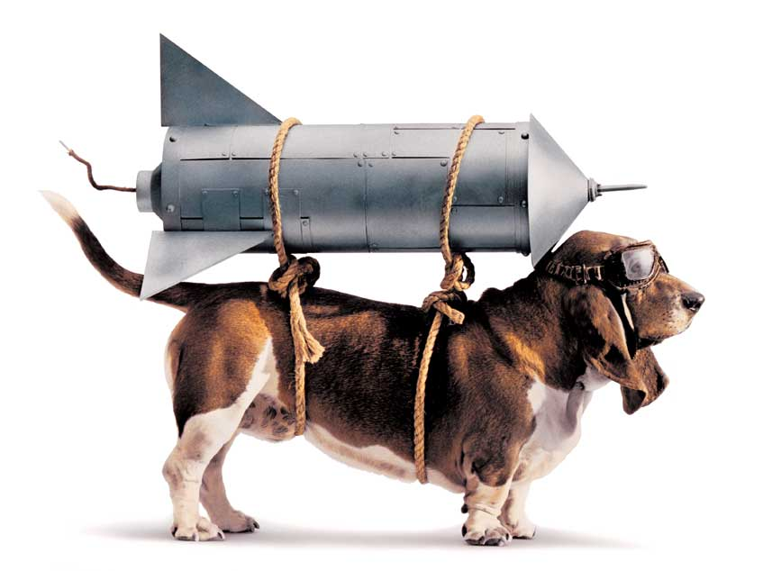


Vektor

Slide 2
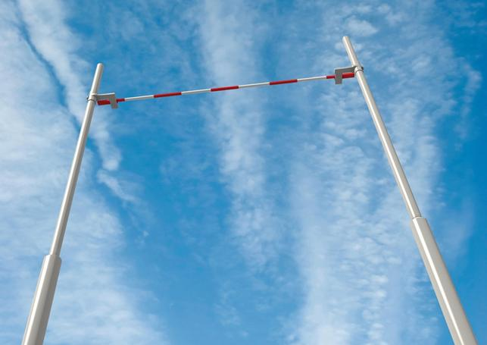

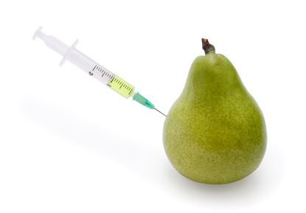
At hæve barren og komme i topform som vektor

Slide 3

Temaer
Din formkurve som vektor
Guldæg & den ideelle vektor
Sociale færdigheder som vektor
Vektor styring af russer gruppedynamik

Slide 4
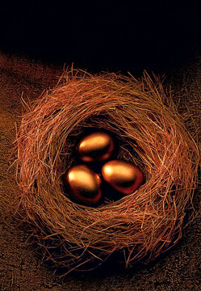

Et 12-tal som vektor?
Super studiestart
Stærkt russer sammenhold
Tihørsforhold til studiemiljø
Favne forskellige russer forventninger
Førersædet for sociale arrangementer
Gode 1-til-1 relationer

Slide 5
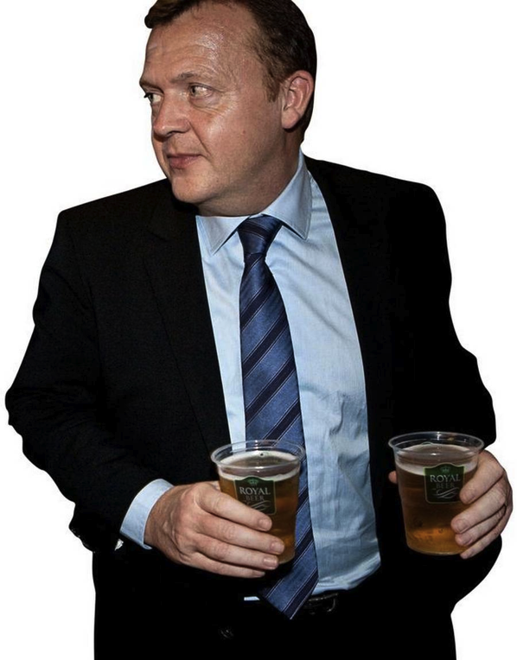
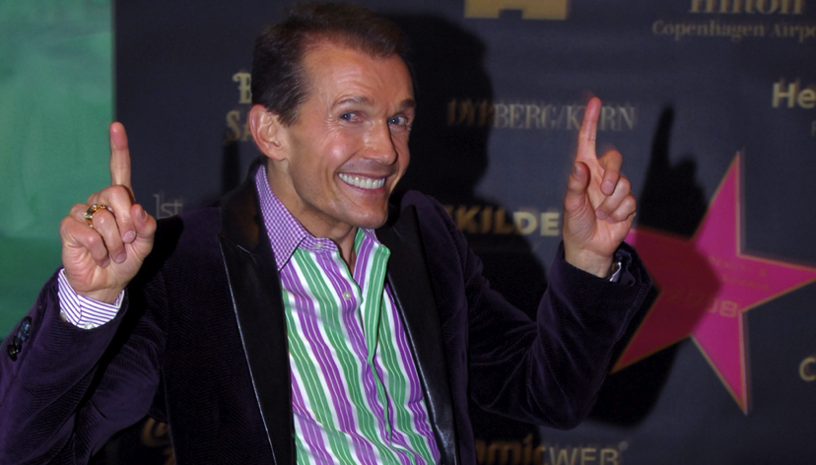
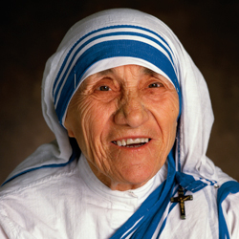
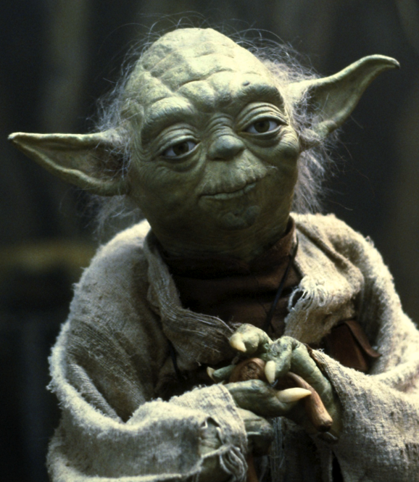
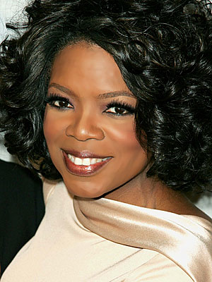
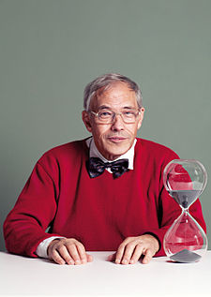
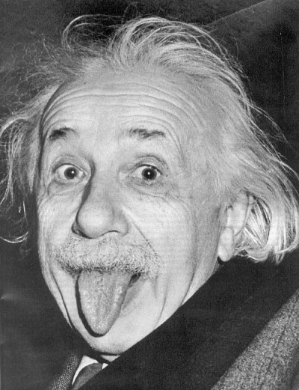
Den ideelle kandidat til vektor jobbeskrivelsen?

Slide 6
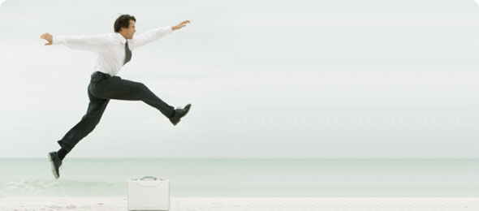
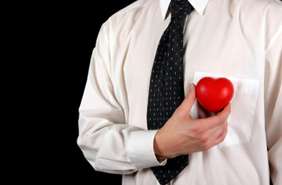
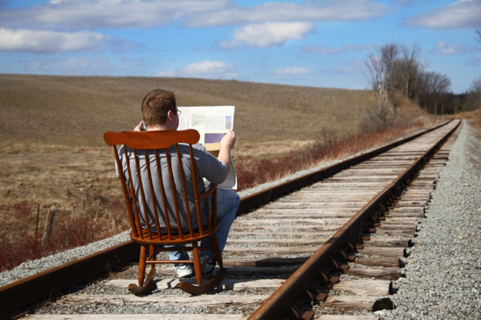
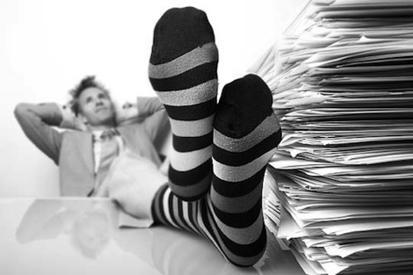
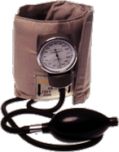
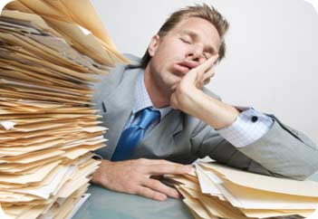

Din motivation for vektorrollen
Helhjertet
Indre brændende JA
Lyst og vilje til at
gå den ekstra mil
Topmotiveret
+ 10
Lunken pligtopfyldelse
Gør som fortalt
Magelig og føjelig
Føjelig
0
Modstræbende
Støj, brok og klynk
Mentalt checket ud
10
Demotiveret

Slide 7
Din komfortzone som vektor
Personlig & Professionel
Udvikling
Næste løft
Zonen for nærmeste udvikling
Personlige
Toppræstationer
Din komfort zone
Det sikre
Det velkendte
Det trygge
Det komfortable
Det forudsigelige
Bambi på isen
Udfordringer
Stolthed
& Selvtillid
På tæerne
Succes &
Selvrealisering

Slide 8
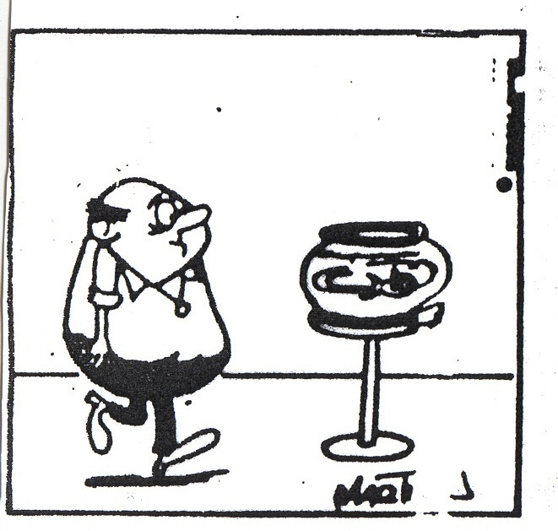
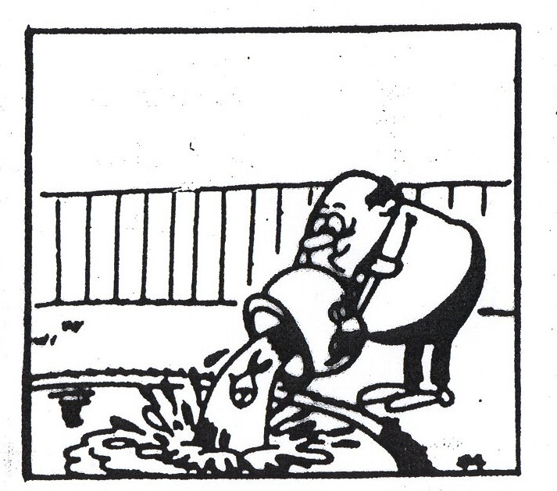
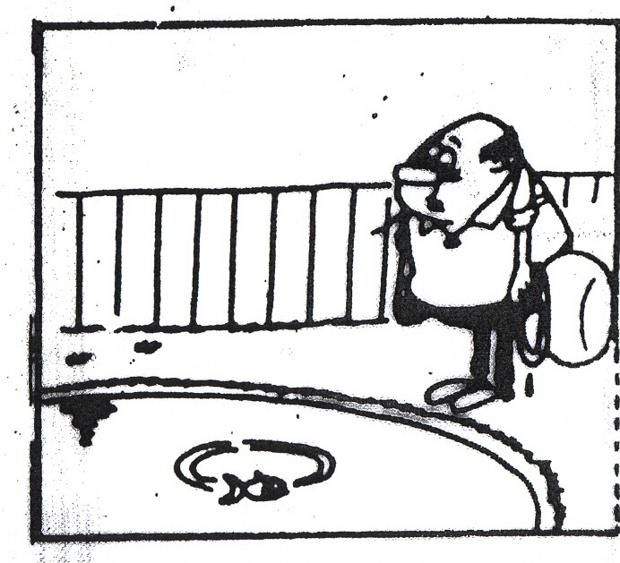
Adfærdsændringer i vektorrollen
Noble
Intentioner
Adfærd
Ønsket
Effekt

Slide 9
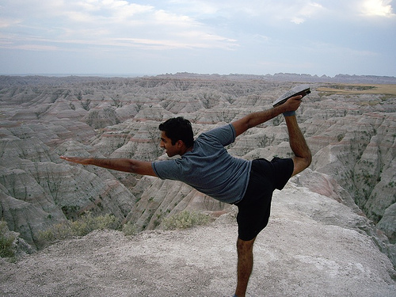
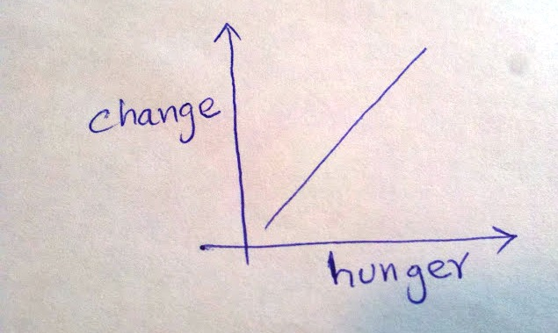
Stræk dig selv i vektor rollen
PHD – Poor, Hungry, Driven
Eventyreren
Forbrugeren
Feriegæsten
Fangen

Slide 10
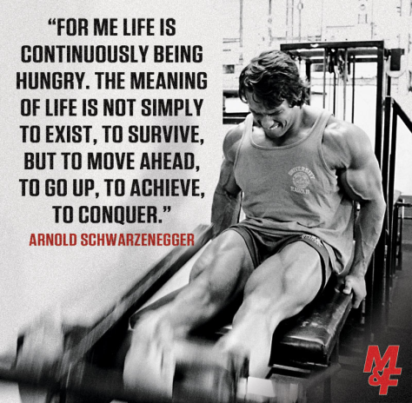
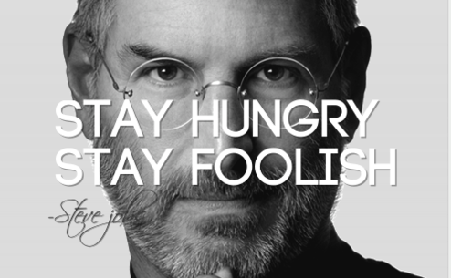

Slide 11
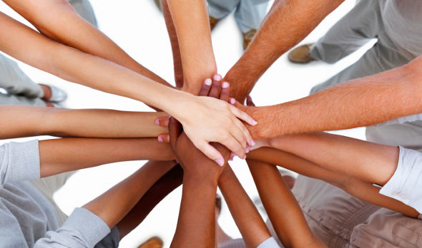
Sociale kompetencer som vektor

Slide 12
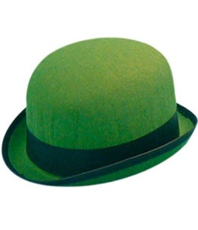
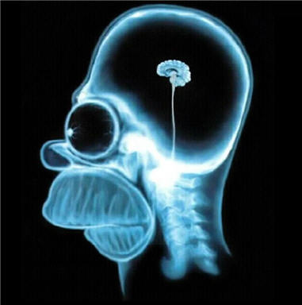
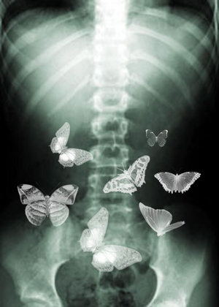
At lede dit mindset
Positiv pep-talk
Positive forventninger
Væk din begejstring for opgaven
Tænk på russeren som venlig
Tænk på at gøre en forskel for dine russere
Sommerfugle i maven er energi til nærvær
HVORDAN TALER DU TIL DIG SELV?

Slide 13
At opbygge relationer
Den følelsesmæssige bankbog
Indskud
Udtræk
?
?
+
_
Overskud
Goodwill-Badwill
bundlinjeresultat
Overtræk
Loyalitet
Følgeskab
Hjælpsomhed
Konflikt
Modstand
Magtkamp

Slide 14
Relationsopbygning
HØJ
Underdanig kontakt | Sund ligeværdig relation
Dårlig kontakt | Egocentrisk kontakt
Empati
for andres
ønsker og
behov
LAV
Kommunikation af egne ønsker og behov
HØJ

Slide 15
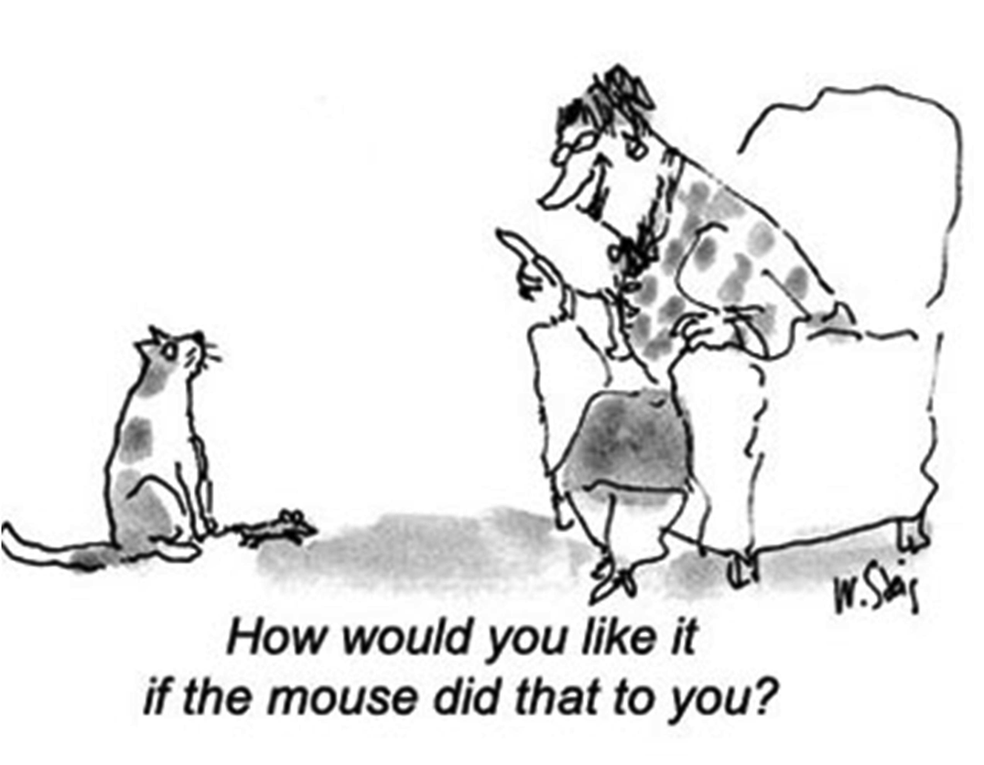
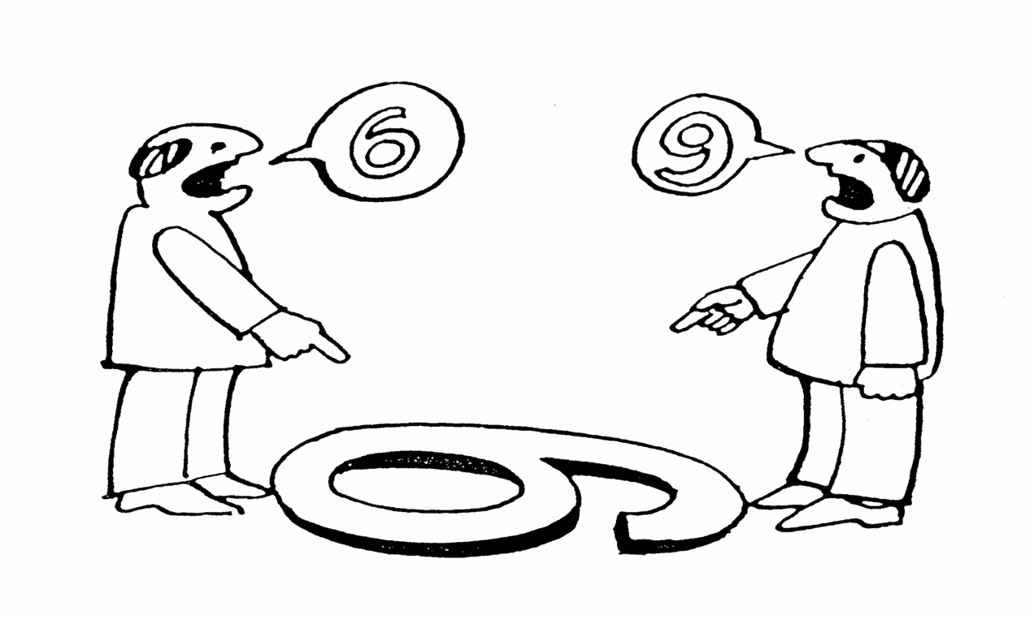
Empati er Konge

Slide 16
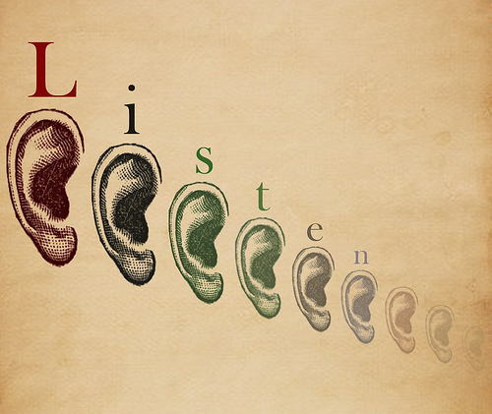
Lyt aktivt
Opmærksomt nærvær
Invitation til åbenhed
Åbne spørgsmål
Opmuntring til uddybning
Spejling af forståelse

Slide 17
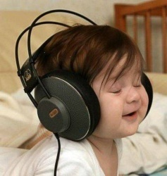
Barrierer for lytning
Tænkehastighed overstiger talehastighed
Emnets kompleksitet og
informationsoverbelastning
Forhastede konklusioner
Forudindtaget
Stress og utålmodighed
Manglende nærvær og interesse
Selvoptagethed og egen agenda

Slide 18
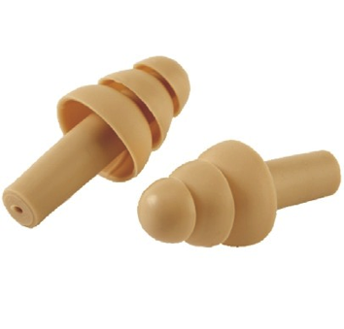
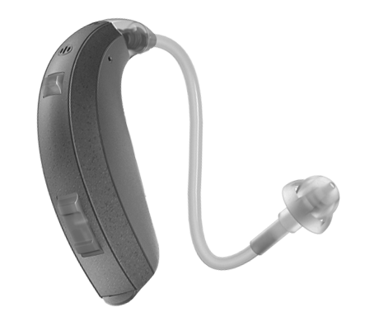
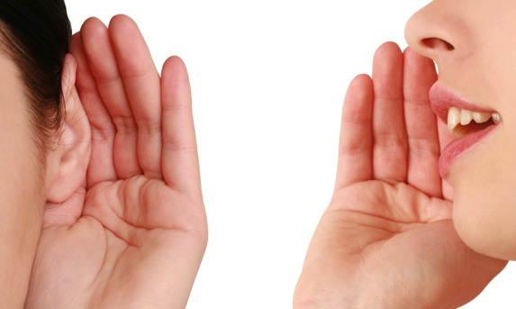
Klare budskaber
Sagt betyder ikke hørt
Hørt betyder ikke forstået
Forstået betyder ikke accepteret
Accepteret betyder ikke udført

Slide 19
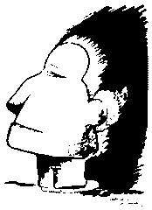


Taler vi om det samme?

Slide 20
Hvem er enige i denne påstand?
Mænd får lettere
forkølelser
end kvinder

Slide 21

Skulderklap

Slide 22
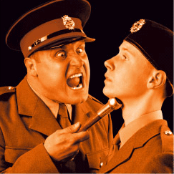
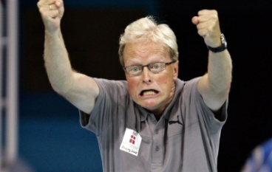
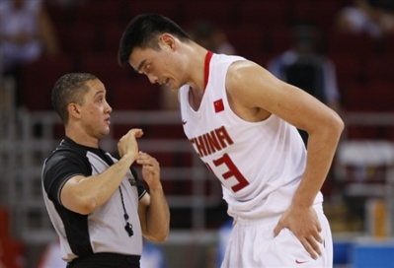
Kropssprog taler højere end ord
Indhold – hvad du siger
Stemmeleje – hvordan du siger det
Kropssprog – hvordan dit kropssprog spejler dit budskab

Slide 23
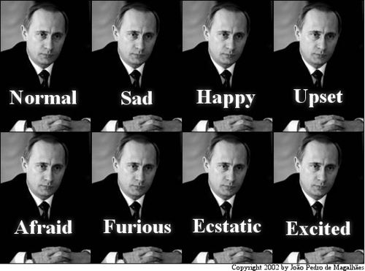
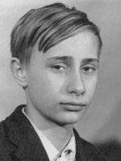
Smil eller bedemandsansigt

Slide 24
Vektor adfærd
Russer Goodwill
...
...
...
...
...
Russer Badwill
...
...
...
...
...

Slide 25

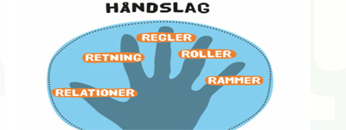
Vektor styring af russer gruppedynamik

Slide 26
Gruppedannelse
Kontrol &
Rollesøgning
Oppe - Nede
Har jeg indflydelse?
Er jeg kompetent?
  Nøglespørgsmål
    Tilhørsforhold
    Er jeg vigtig og betydningsfuld ?
    Kontrol
    Er jeg kompetent ?
    Nærhed
    Er jeg vellidt ?
Tilhørsforhold
& Inklusion
Inde - Ude
Er jeg
betydningsfuld?
Åbenhed &
Nærhed
Nærhed - Distance
Hvor åben vil
jeg være?
Er jeg vellidt?

Slide 27
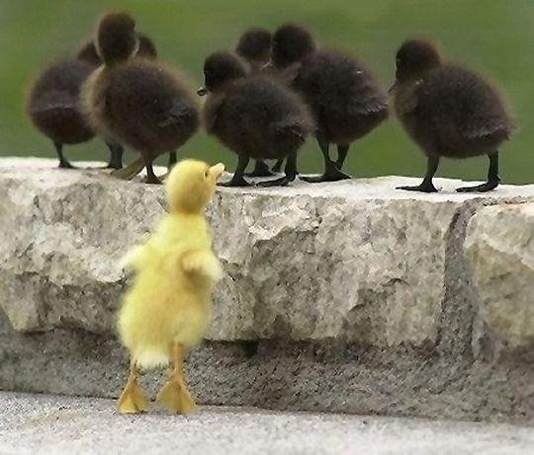
Tilhørsforhold og inklusion

Slide 28
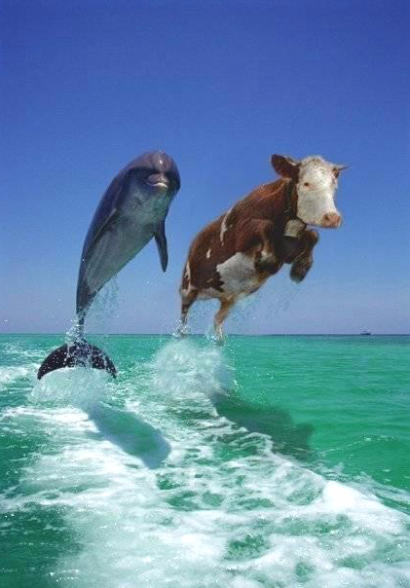
Forskelligheder som styrke

Slide 29
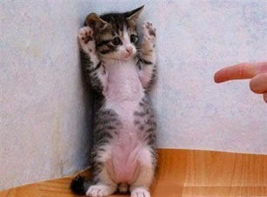
Holdånd fremfor fingerpegning

Slide 30
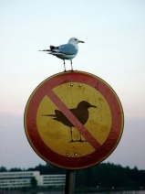
Aftaler og gensidig ansvarlighed

Slide 31

Tre centrale opmærksomhedspunkter for et godt møde
Formål
& Fokus
Mennesker
& Energi
Form
& Fremdrift

Slide 32


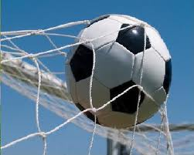
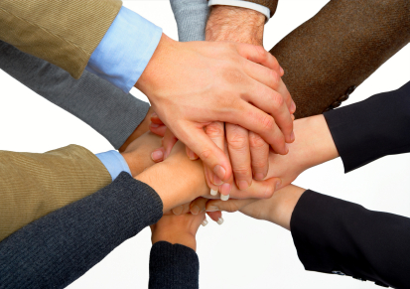

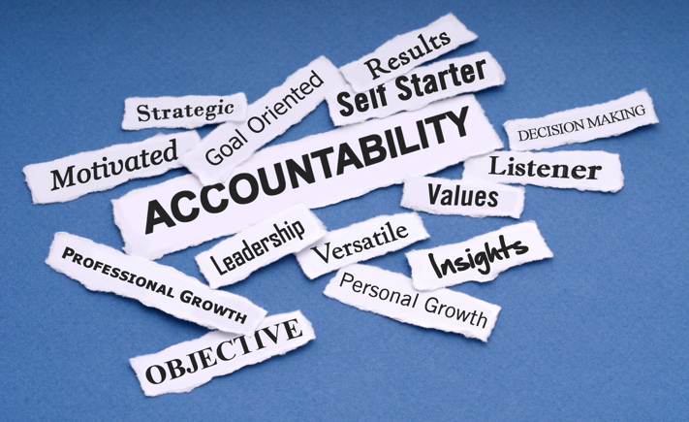
Russer team succes faktorer
HVORFOR er jeg her?
Fælles formål
HVEM er du?
Tillid og tilhørsforhold
HVAD skal vi gøre og opnå?
Fælles og forpligtende mål
HVORDAN skal vi gøre det?
Samstemt samarbejdsmetode
HVORDAN skal vi agere og opføre os?
Fælles værdisæt og adfærdsnormer
HVEM gør HVAD, HVOR og HVORNÅR?
Gensidig forpligtelse og ansvarlighed

Slide 33

Dit Gyldne Æg som vektor

Slide 34

Definition af et team
“Et team er et mindre antal personer med komplementære færdigheder, som er forpligtet til et fælles formål, præstationsmål, og arbejdsmetode og som holder hinanden gensidigt ansvarlige herfor”
Jon Katsenbach & Douglas Smith
“The Wisdom of teams “

